Slide 1
2020.12.08日组会汇报
SCNN: An Accelerator for Compressed-sparse
Convolutional Neural Networks
ISCA ’17, June 24-28, 2017, Toronto, ON, Canada © 2017 Association for Computing Machinery.

Slide 2
1. The three challenges of sparse data
不充分的权重和输入导致 multiplier 不能被充分利用
Psum的地址是随机的，会导致大量的内存访问冲突
对不同大小的kernel和layer支持的情况有限
Notes:
SIMD（single instruction multiple data）multiplier

Slide 3
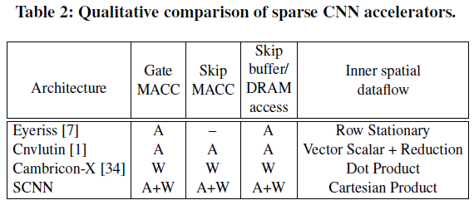
Motivation
Notes:
在SCNN之前，对于稀疏性的网络进行的加速计算有：
Eyeriss：gate 0 for activation
Cnvulutin: skip 0 for activation
Cambricon-X: skip 0 for weight
SCNN: skip 0 for activation and weight

Slide 4


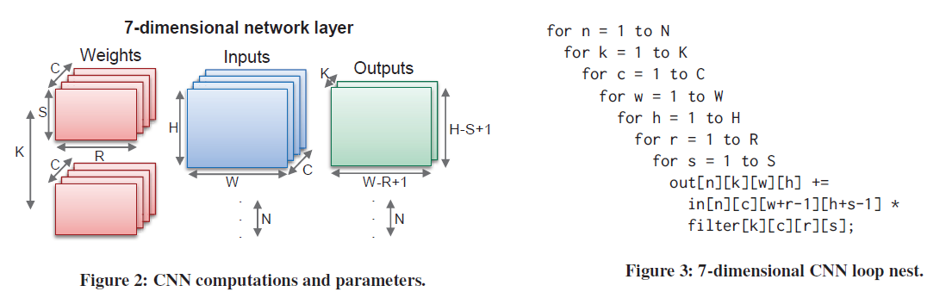
SCNN DATAFLOW
PlanarTiled-InputStationary-CartesianProduct（PT-IS-CP）
Notes:
卷积神经网络正常的计算
访问内存的开销要小，遇到零的时候要可以节约运算

Slide 5
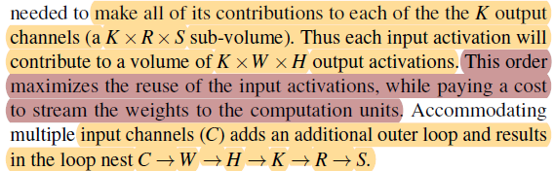
SCNN DATAFLOW
PlanarTiled-InputStationary-CartesianProduct-dense（PT-IS-CP-dense）
Input buffer 2个
Accumulator buffer+adder -> Accumulator unit
Notes:
IS是指input activation不动，去×所有的filter，然后读取卷积的数据进入PE

Slide 6
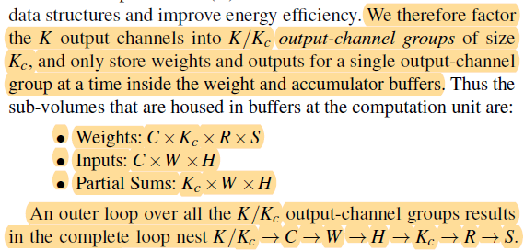
SCNN DATAFLOW
PlanarTiled-InputStationary-CartesianProduct-dense（PT-IS-CP-dense）
如此大规模的input reuse会造成两个问题：
This requires a moderately large input buffer, which can be energy-expensive to access.
Unfortunately, the stationarity of input activations comes at the cost of more streaming accesses to the weights and to the partial sums in the accumulator buffer
解决方法：将数据K个output-channel group分为Kc个：
Notes:
IS是指input activation不动，去×所有的filter，然后读取卷积的数据进入PE，由于weight和activation都很大，要进行分块处理。对于卷积运算，有两种循环方式：固定activation，循环weight；固定weight，循环activation。该文使用的前者，因此首先对weight进行分组，将k个通道（channel）的weight按照每组Kc个通道来分组，weight分组后的计算单元变为

Slide 7
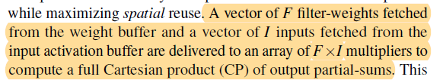

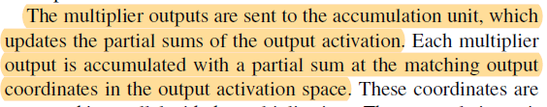
SCNN DATAFLOW
PlanarTiled-InputStationary-CartesianProduct-dense
运算单元的并行化主要对应于CartesianProduct（笛卡尔积）的过程，其可以最大化spatial reuse
何为笛卡尔乘积：
可以带来两个好处：
每个w被I个activation重用（通过广播结构），每个activation被F个w重用
每一个乘法输出的psum都是有用的，不需要额外的访存和计算（sparse）
Notes:
每次从weightbuffer取出F个weights的向量，从input buffer取I个activation的向量。输入到一个FxI的乘法器array，即两两相乘。每个乘法器的输出，通过并行计算的坐标信息，输出累加到对应的Psum上（即找到对应的accu buffer的位置）
可以带来两个好处：（1）每个w被I个activation重用（通过广播结构），每个activation被F个w重用；（2）每一个乘法输出的psum都是有用的，不需要额外的访存和计算

Slide 8
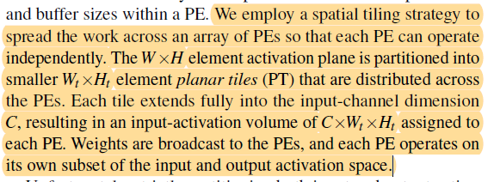
SCNN DATAFLOW
PlanarTiled-InputStationary-CartesianProduct-dense -> Intra-PE parallelism
每个PE并行化的工作来提高运算的效率
Notes:
SCNN由多个PE（8*8array of PE）组成，因此对于以上的计算单元，又对activation进行分块。将WxH的activation平面，按照Wt × Ht的格子进行分割，每个PE计算的activation数量为C ×Wt × Ht。weight通过广播的方式同时广播到每个PE，每个PE完成各自部分的乘累加运算。

Slide 9
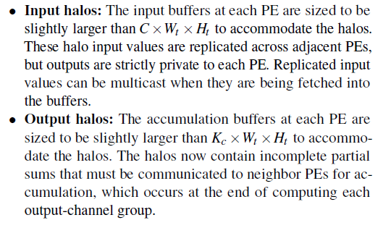
SCNN DATAFLOW
PlanarTiled-InputStationary-CartesianProduct-dense -> Intra-PE parallelism
将activation分割会带来问题，边界部分有的数据被分开成了两部分，解决方案有两种：
Notes:
解决的办法有两种：1、在每个PE的输入的activation比Wt × Ht略大一些，通过activation来解决data halo问题；2、在每个PE计算完的累加缓存做的比Kc × Wt × Ht大一些，多出来的部分存储着不完全的累加值，然后通过相邻计算单元间的通信再得到完整结果。两种方案资源消耗相当，该论文选择的是第二种方案。

Slide 10
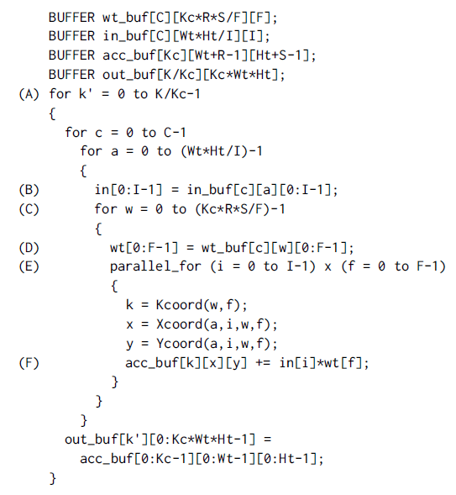
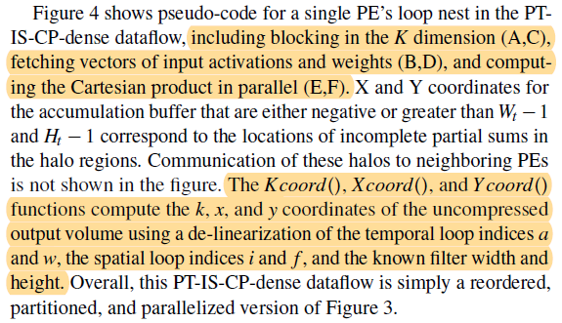
SCNN DATAFLOW
PlanarTiled-InputStationary-CartesianProduct-dense
Notes:
K个kernel的分块（A C），取activation和weight的数据矢量（B D），计算笛卡尔积（E F），XY是accu buffer的坐标，Kcoord(), Xcoord(), and Y coord() 是计算k，x，y坐标的函数

Slide 11
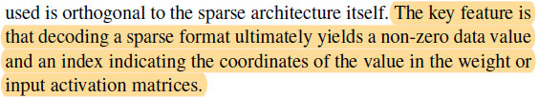

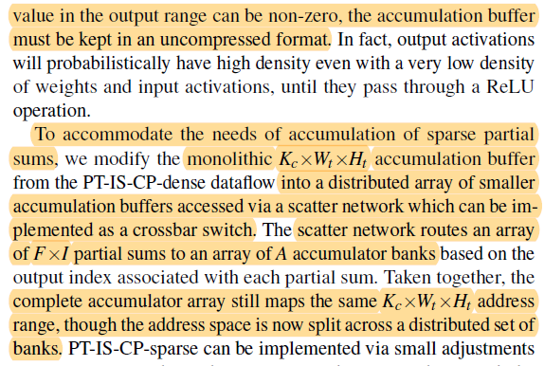
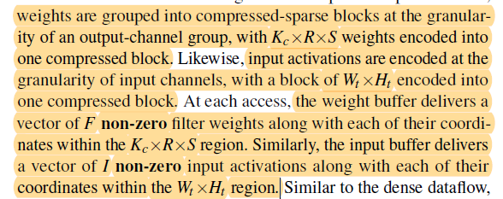
SCNN DATAFLOW
PlanarTiled-InputStationary-CartesianProduct-sparse
和dense最大的区别：
数据按照压缩的方式存储，读取数据的时候用index。送给累加器的时候仍然用三维的坐标来送，不管产生的顺序
Notes:
weights按照output-channel group的粒度（Kc×R×S），被划分为压缩的blocks。
activation展昭input-channel的粒度（Wt×Ht ），划分为压缩blocks。
每次访存，weightbuffer取出F个非零值，及其坐标信息；input buffer取出I个非零值及坐标(可以想象到 分配给每个PE的blocks，其数据的稀疏度是不均匀的，总是会遇到PE之间快慢不均等的情况，在PE间交换数据的时候，就要等最慢的PE结束计算才行）
将FxI的mul array的输出投射到（scatter）输出map（Kc×Wt×Ht output range ）不同的地址位，即accumulation buffer必须保持未压缩的状态
为了更好的适应稀疏的psum累加结构，本文将一整块的 Kc×Wt×Ht Acc Buffer 拆分成分布式的小块 acc buffer array，可以通过crossbar结构作为投射网络进行访存，根据FxI个psum的index，映射到acc banks array

Slide 12
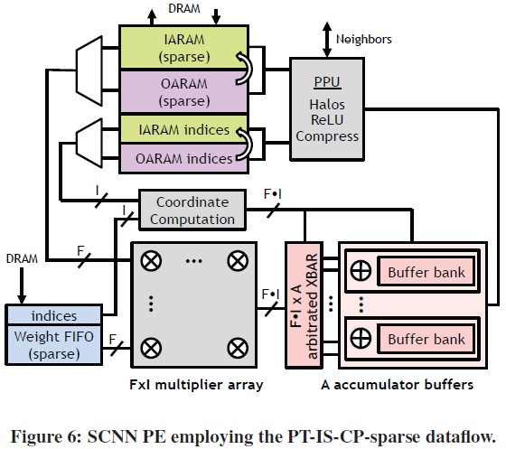
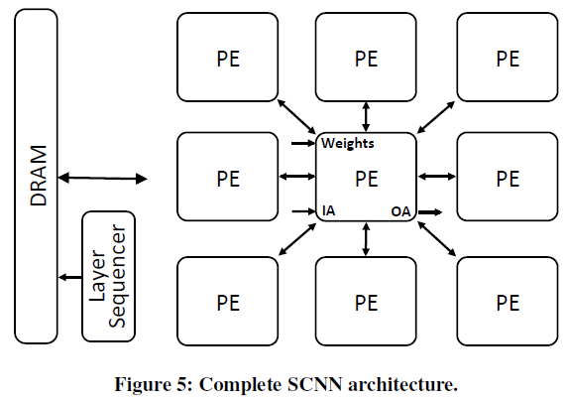
SCNN ACCELERATOR ARCHITECTURE
Notes:
fig5
整体的数据流控制由layer sequencer编排，其控制着一个DRAM controller，用于将weight广播到所有PE，activation可以流入或流出
每个PE都有weight和act的通道，同时每个PE还要和周围的8个PE进行交换数据因为，周围有halos
图中没有画出这arbitrated bus，它是作为一个global network来实现weight的广播，点对点的将IA从DRAM取出，将OA送入DRAM
fig6
一个weight buffer、一个input和output RAM（IARAM & OARAM）、一组accumulator buffer（a bank of）、一个乘法阵列（mul array）、一个投射阵列（scatter crossbar）、以及一个后处理电路（PPU，post-processing unit）

Slide 13
SCNN ACCELERATOR ARCHITECTURE
Tiled Architecture
Notes:
fig5
整体的数据流控制由layer sequencer编排，其控制着一个DRAM controller，用于将weight广播到所有PE，activation可以流入或流出
每个PE都有weight和act的通道，同时每个PE还要和周围的8个PE进行交换数据因为，周围有halos
图中没有画出这arbitrated bus，它是作为一个global network来实现weight的广播，点对点的将IA从DRAM取出，将OA送入DRAM
fig6
一个weight buffer、一个input和output RAM（IARAM & OARAM）、一组accumulator buffer（a bank of）、一个乘法阵列（mul array）、一个投射阵列（scatter crossbar）、以及一个后处理电路（PPU，post-processing unit）

Slide 14
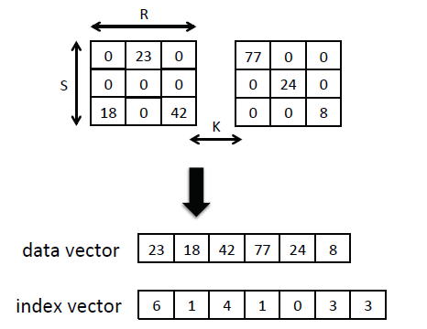
SCNN ACCELERATOR ARCHITECTURE
Processing Element (PE) Architecture
Notes:
fig6
一个weight buffer、一个input和output RAM（IARAM & OARAM）、一组accumulator buffer（a bank of）、一个乘法阵列（mul array）、一个投射阵列（scatter crossbar）、以及一个后处理电路（PPU，post-processing unit）
处理第一层的时候，input image是无法压缩的，所以将其部分输入到PE的IARAM，压缩的weight广播到PE buffer。而处理之后的层，则尽可能的将compressed activation存在片上RAM，即由OARAM处理到IARAM，而不写出到DRAM。（后面实验结果，只有VGGNet无法全部存在片上。）
每层都有一些参数来配置layer sequencer的控制器，包括weight FIFO，IARAM和OARAM，PPU。
Input weights and activations. 每个PE带有一个状态机，用来控制输出的psum（？），每当取FxI个值做笛卡尔积，同时其坐标也要参与计算其psum的输出坐标（即在dense的 acc buffer中的位置）。
Accumulation. 得到FxI个psum之后，存到含有A个acc bank的ram array，同时附上index。为了减少列散（hash）时的访存冲突，A设为2xFxI。Acc buffer是双buffer，一部分不断写入psum，另一部分流出到PPU。
Post-processing 当一个output-channel group完成后，即进入PPU进行后处理，包括与邻近PE交换halo数据，计算边界；非线性单元（ReLU）；Pooling；dropout；以及压缩结构，输出到output RAM
Compression. 即index的方案。此处采用step的结构，如下图，包括非零值的data vector，以及index vector，第一位是非零值的数量，以及间隔的步长。3维的kernel和activation volume被降维成一维数组。
Index vector的每一位，用4bit来表示，即允许最多15个0的间隔。更大的间隔，则在value中置0作为placeholder.

Slide 15
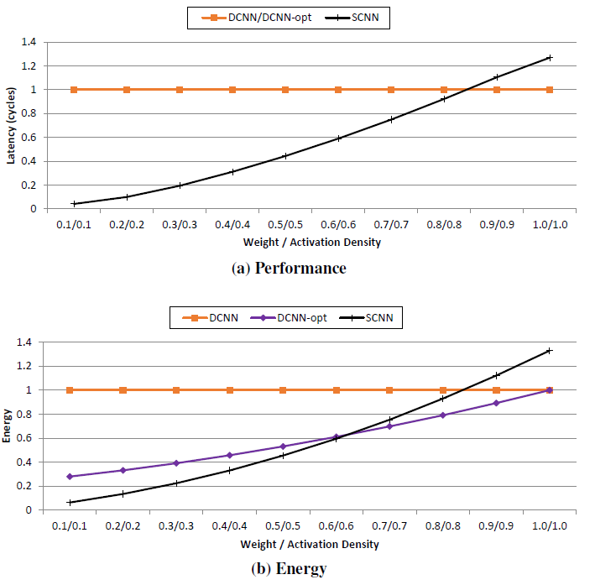
Conclusion
GoogLeNet performance and energy versus density.
Notes:
1DCNN-opt performance is identical to DCNN because it only optimizes for energy.

Slide 16
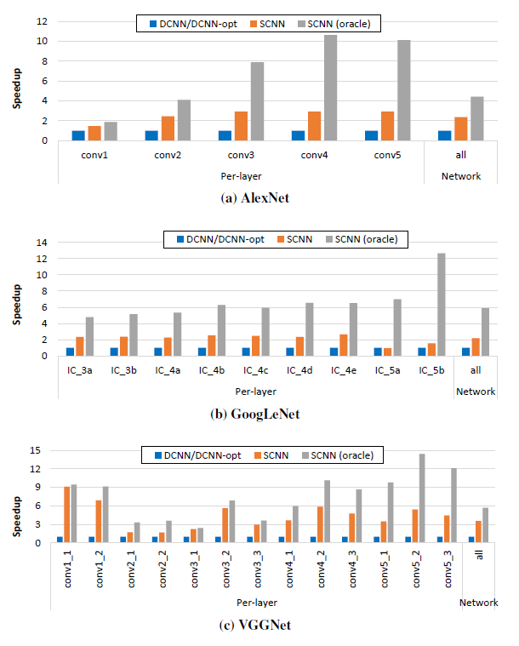
Conclusion
SCNN performance comparison
Notes:
SCNN（oracle）指理论的最佳性能
造成SCNN后面层性能远不如oracle的原因有两个：
First, the working set allocated to each PE tends to be smaller in the later layers (e.g., IC_5b) than in the earlier layers（给后面层的work set少，很难完全利用一个PE里面乘法阵列里面所有的乘法）(intra-PE fragmentation)
Load imbalance results in under-utilization because the work corresponding to the next output-channel group Kc+1 can only start after the PEs complete the current output-channel group Kc.（要等待所有的PE都算完才能进行下一次循环的运算）(intra-barrier)

Slide 17
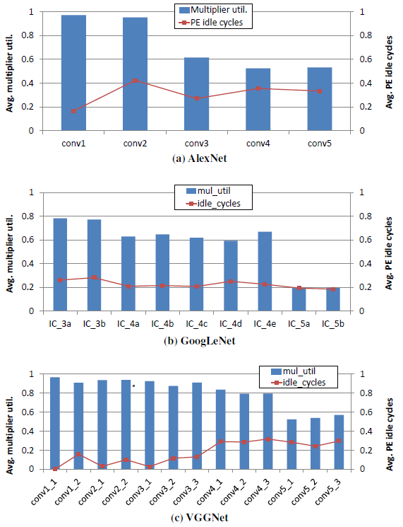
Conclusion
SCNN performance comparison
Notes:
PE等待的周期，反应的是PE-barrier

Slide 18
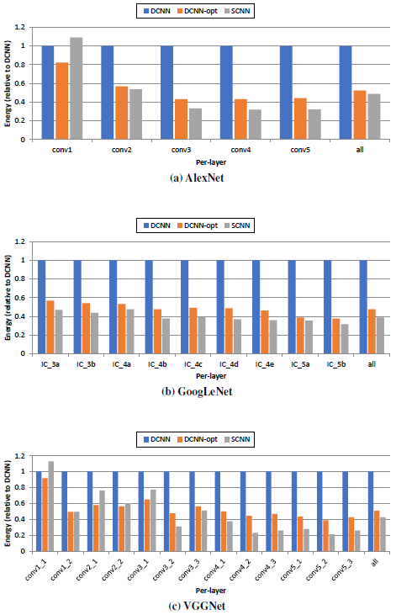
Conclusion
SCNN performance comparison
Notes:
这张图说明了，DCNN-opt虽然无法提高性能，但是可以节省很多功耗

Slide 19
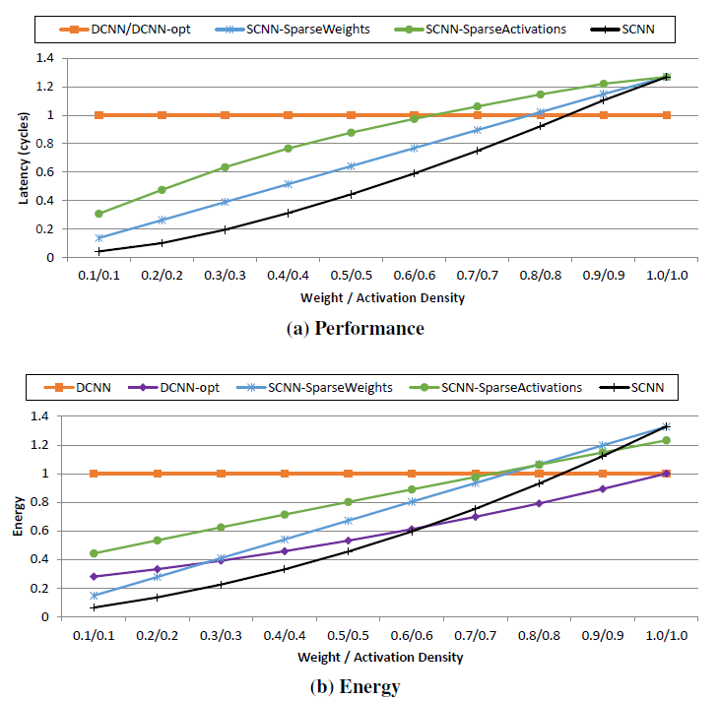
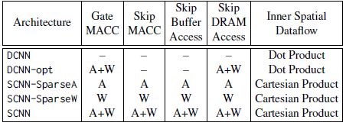
Conclusion
SCNN performance comparison
Notes:
后面继续做实验来验证 单纯对A用sparse 单纯对W用sparse 各会有什么效果。（因为之前很多工作都是单纯对W或者A来做的）
结果的分析，当然对A和W都进行操作是最好的情况。但是对W进行处理会更好，A会更多的重用，而W比A有更多的读取，因此安排W的稀疏数据流会更划算一点

